Slide 1
AUTONÓMNE RIADENIE ROBOTICKÉHO VOZIDLA V INTERIÉRY
Vypracoval: Rastislav Tvarožek

Slide 2
OBSAH
1. Motivácia 2. Návrh riešenia 3. Hardware 4. Software 5. Plán na budúci semester
.

Slide 3
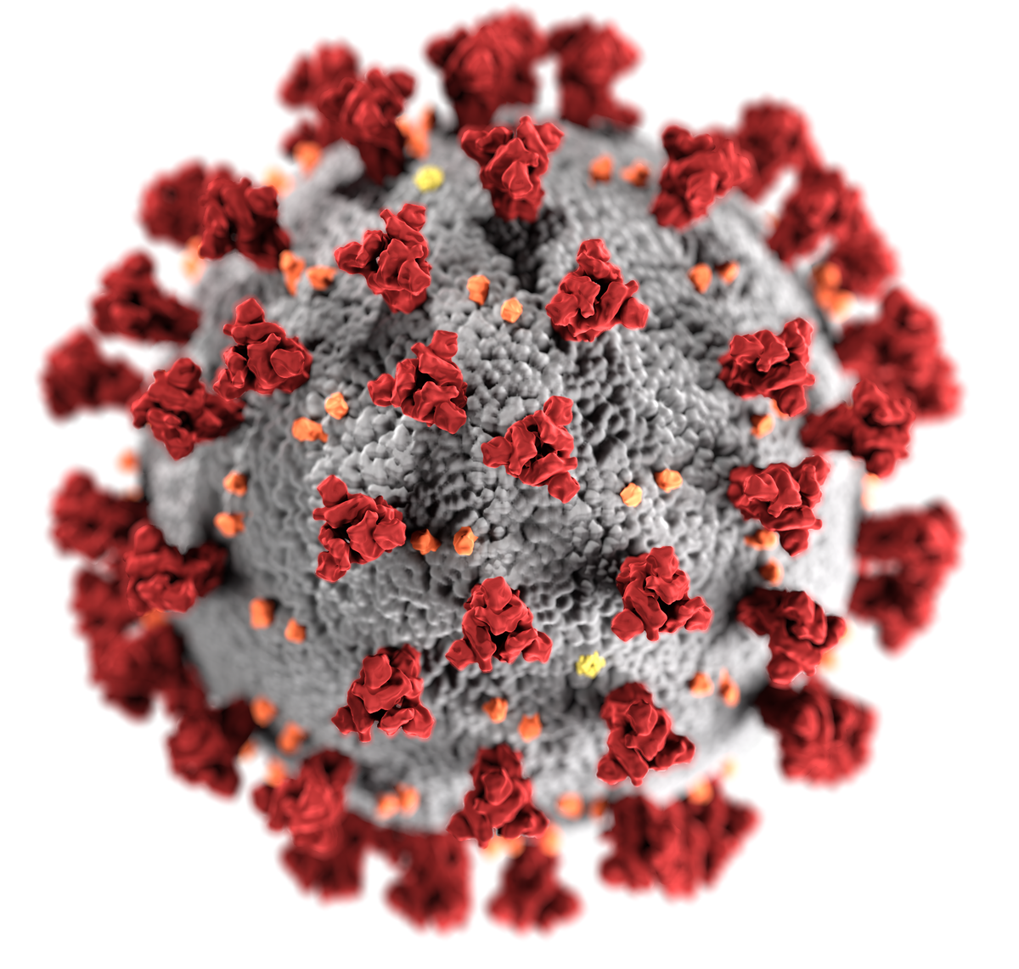
MOTIVÁCIA

Slide 4


NÁVRH RIEŠENIA

Slide 5
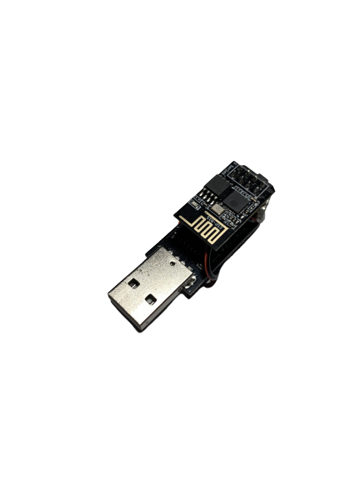
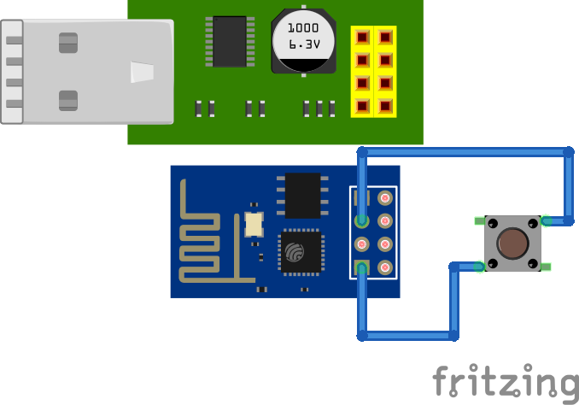

HARDWARE
1. MODUL NA ZBER DÁT
2. VOZIDLO
ESP8266 USB SERIAL PROGRAMMER
WIFI modul ESP-01 s ESP8266

Slide 6


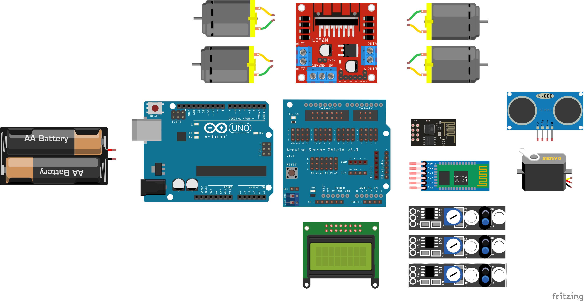
VOZIDLO

Slide 7

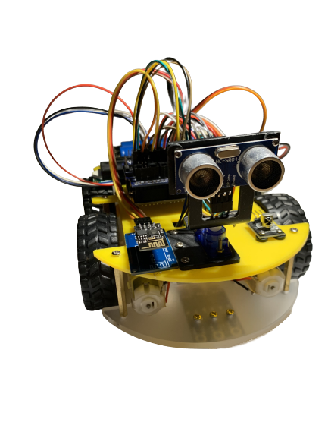
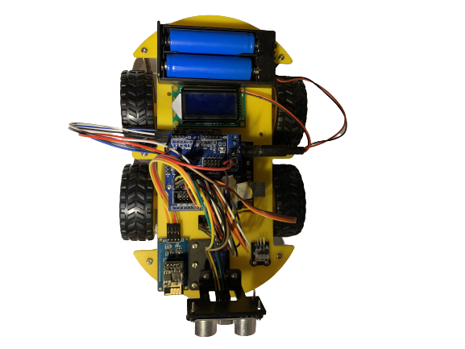

Slide 8












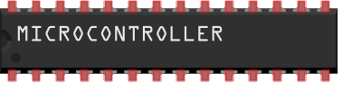




SOFTWARE

Slide 9
PLÁN NA BUDÚCI SEMESTER
Yellow
Is the color of gold, butter and ripe lemons. In the spectrum of visible light, yellow is found between green and orange.

Slide 10
THANKS!
Any questions?
You can find me at @username & user@mail.me

